Slide 1


CHAPTER 4-5
쿠팡에서 컴퓨터 상품명과 가격 추출하기
[수업 목표] 테이블 추출과, IF 액티비티를 이용하여
컴퓨터 상품명과 가격을 추출하고, 지정한 가격 조건에 따라
구매가능, 구매불가능 텍스트를 추출할 수 있다.
[워크플로우]
프로세스
시작
컴퓨터 상품명, 가격, 링크 테이블 추출
(쿠팡 – 컴퓨터 검색)
Project Notebook로 추출
행 데이터
유무
NO
YES
프로세스 종료
가격 < 700000
NO
YES
“상품명”열 “가격”열
“구매가능“ 출력
“상품명”열 “가격”열
“구매불가능“ 출력
본 수업 자료를 무단 복제, 가공 및 배포시에 저작권 침해로 법적 책임을 물을 수 있습니다.

Slide 2
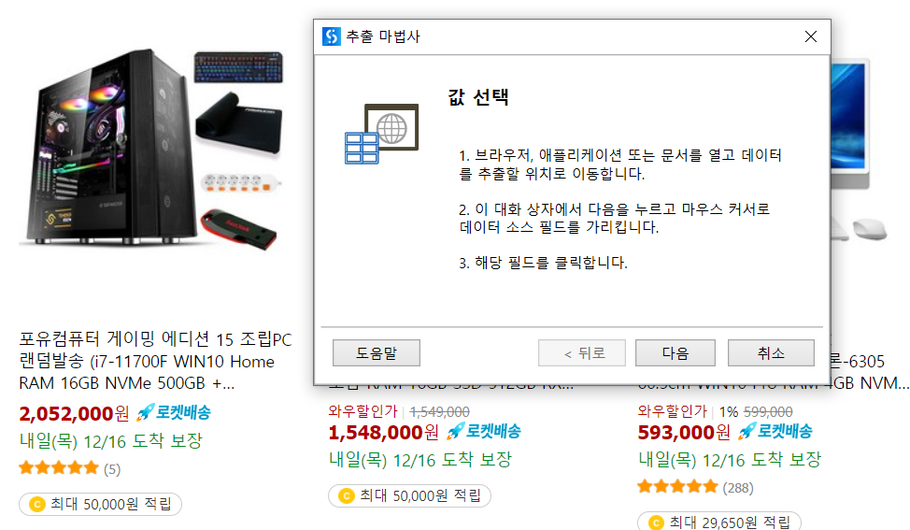
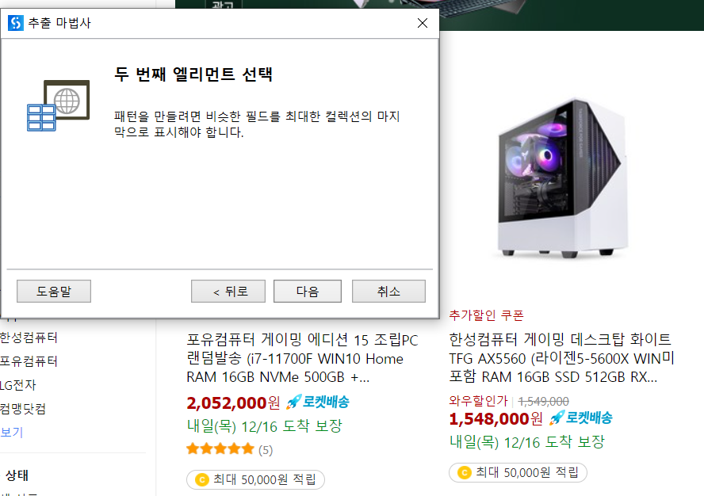
1. 테이블 추출
01 다음 버튼을 누른 후 첫 번째 상품명을 선택한다.
두 번째 엘리먼트 선택 팝업창에서 다음 버튼을 누른 후 두 번째 상품명을 추출한다.
본 수업 자료를 무단 복제, 가공 및 배포시에 저작권 침해로 법적 책임을 물을 수 있습니다.

Slide 3
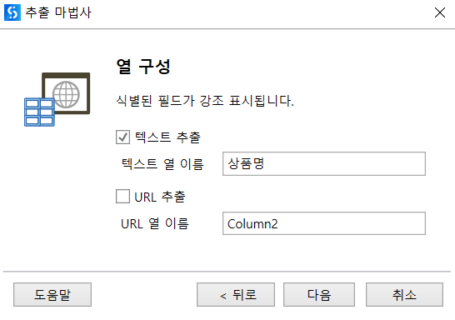
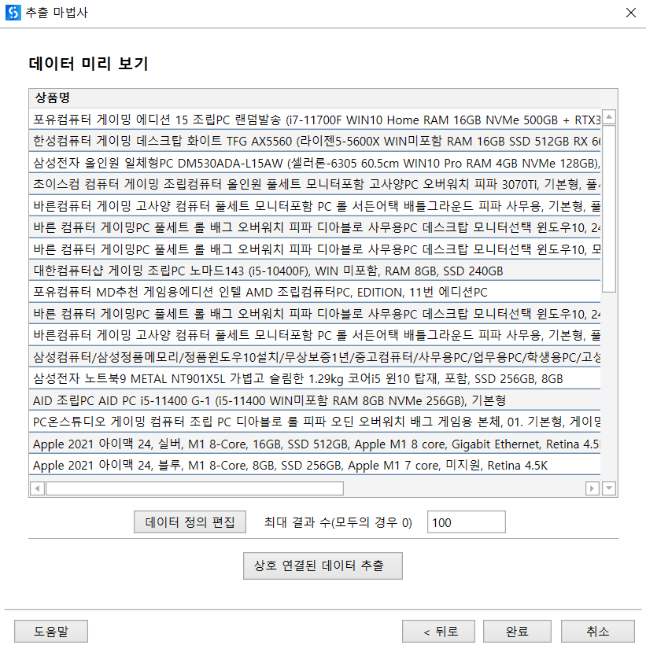
02 첫 번째 열 이름을 “상품명＂으로 지정한 후 다음 버튼을 누른다.
03 상호 연결된 데이터 추출 버튼 클릭 후 같은 방법으로 상품의 가격을 추출한다.
본 수업 자료를 무단 복제, 가공 및 배포시에 저작권 침해로 법적 책임을 물을 수 있습니다.

Slide 4
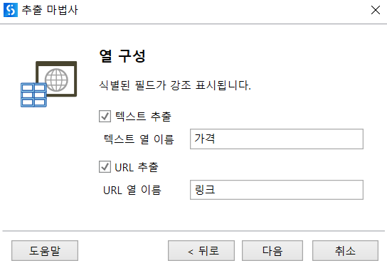
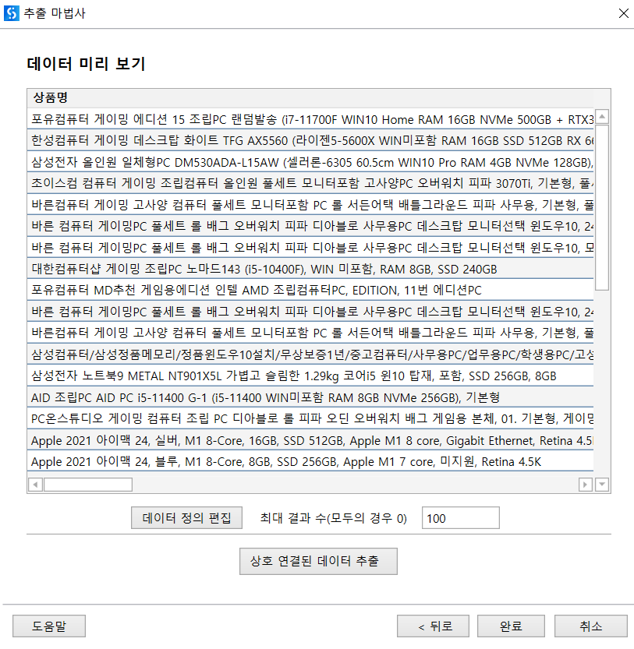
04 같은 방법으로 가격을 추출한 후 열 이름을 변경한다. URL 추출 박스 체크 박스를 체크 한 후 다음 버튼을 누른다.
03 추출된 데이터를 확인 후 완료 버튼을 누른다.
본 수업 자료를 무단 복제, 가공 및 배포시에 저작권 침해로 법적 책임을 물을 수 있습니다.

Slide 5
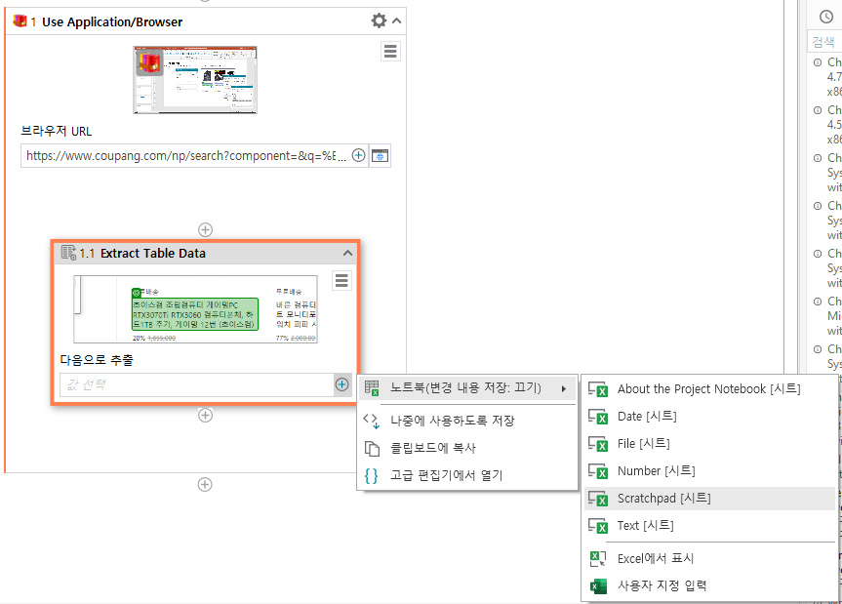
05 추출 위치는 노트북에 Scratchpad 로 지정한다.
본 수업 자료를 무단 복제, 가공 및 배포시에 저작권 침해로 법적 책임을 물을 수 있습니다.

Slide 6
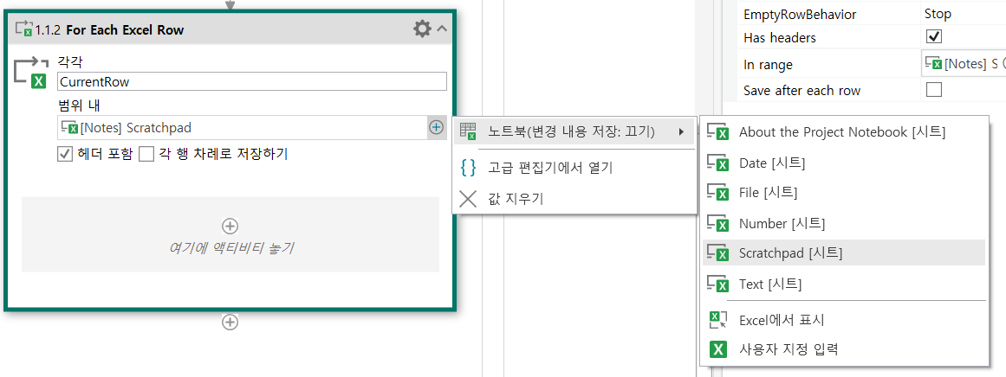
04 For Each Excel Row 액티비티를 추가하고, 범위를 Scratchpad로 지정한다.
헤더포함도 체크한다.
본 수업 자료를 무단 복제, 가공 및 배포시에 저작권 침해로 법적 책임을 물을 수 있습니다.

Slide 7
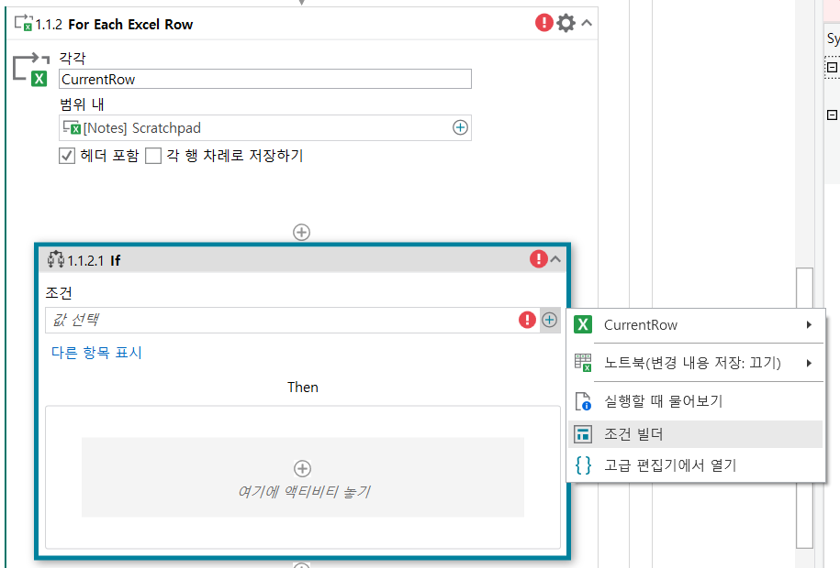
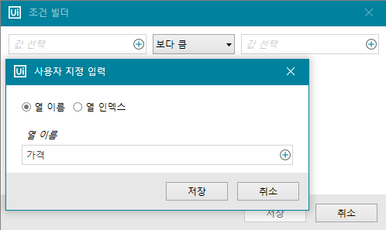
2. 조건문
If : 조건식을 통해 TRUE(참), FALSE(거짓)의 경우를 판단하고
분기별로 진행하는 기능을 가진 조건문 액티비티 입니다.
액티비티
01 For Each Excel Row 안에 If 액티비티를 추가하고
+ 버튼을 눌러 조건 빌더를 선택한다.
02 왼쪽 + 버튼을 누르고 CurrentRow 사용자 지정입력에 “가격”을 입력한다.
본 수업 자료를 무단 복제, 가공 및 배포시에 저작권 침해로 법적 책임을 물을 수 있습니다.

Slide 8
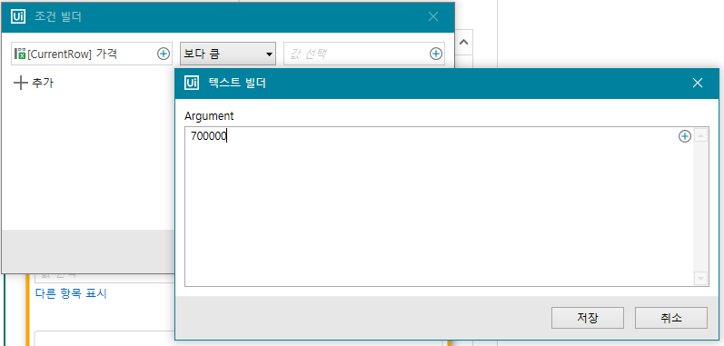
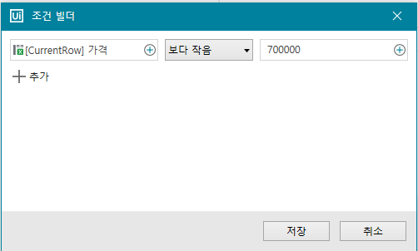
03 오른쪽 + 버튼을 누르고 텍스트에 “700000”를 입력한다.
04 700000원보다 작은 컴퓨터를 봐야하기때문에 “보다 작음”항목을 선택하고 저장한다.
본 수업 자료를 무단 복제, 가공 및 배포시에 저작권 침해로 법적 책임을 물을 수 있습니다.

Slide 9
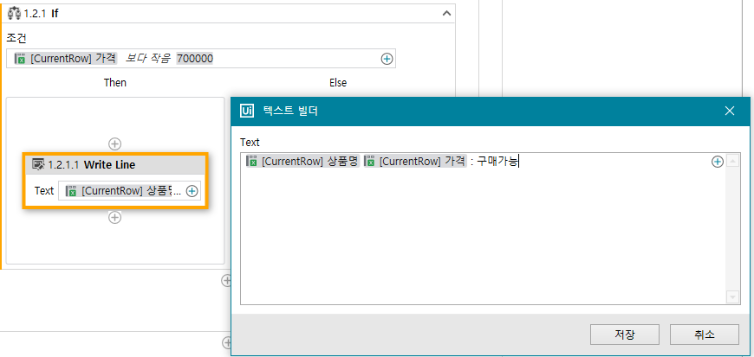
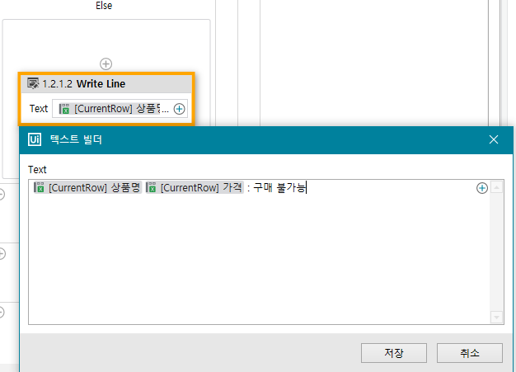
05 If 액티비티의 다른 입력 표시를 눌러 Else를 활성화 하고,
Then안에 Write Line 액티비티를 추가해서, 텍스트를 아래 그림과 같이 입력한다.
우측의 “+” 버튼 -> CurrentRow -> 상품명 입력
06 Else에도 같은 방법으로 입력한다. Then 안에 있는 Write Line 액티비티를 복사하여
구매가능 -> 구매 불가능으로 수정한다.
본 수업 자료를 무단 복제, 가공 및 배포시에 저작권 침해로 법적 책임을 물을 수 있습니다.

Slide 10
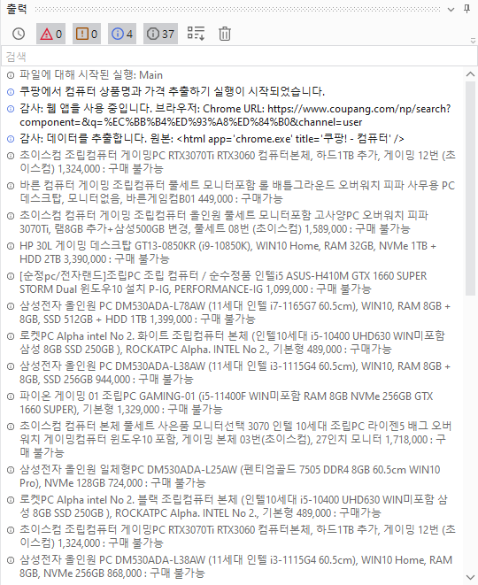
3. 결과
실행결과 가격이 700000원 보다 작은 제품들을 “구매 가능“이라고 출력이 되고,
그렇지 않은 제품들은 “구매 불가능“ 이라고 출력이 되는 것을 확인할 수 있다.
본 수업 자료를 무단 복제, 가공 및 배포시에 저작권 침해로 법적 책임을 물을 수 있습니다.

